Slide 1

Урок 14. Основи WEB (HTML, CSS). Xpath і СSS селектори. Character Encoding

Slide 2


Структура заняття
Інтернет (Internet) та WEB
Структура HTML
Cookies та Cache в браузері
Xpath і СSS-селектори
Стандарти кодування символів

Slide 3

Що таке Internet? Як він працює?

Slide 4

Internet
міжнародна комп'ютерна мережа — всесвітня система сполучених комп'ютерних мереж, що заснована на комплекті Інтернет-протоколів. Інтернет також називають мережею мереж, бо він складається з мільйонів локальних і глобальних приватних, публічних, академічних, ділових і урядових мереж, пов'язаних між собою з використанням різноманітних дротових, оптичних і бездротових технологій.

Slide 5
Всесві́тня мере́жа (World Wide Web / WWW)
Найбільше всесвітнє багатомовне сховище інформації в електронному вигляді: десятки мільйонів пов'язаних між собою документів, що розташовані на комп'ютерах, розміщених на всій земній кулі. Вважається найпопулярнішою і найцікавішою службою мережі Інтернет, яка дозволяє отримувати доступ до інформації незалежно від місця її розташування.

Slide 6

Передача даних по Internet
TCP / IP
Transmission Control Protocol та Internet Protocol – мережева модель передачі даних, яка описує як саме інформація буде оброблятись, прийматись і передаватись
IP address
Унікальна адреса кожного комп'ютера в мережі (192.168.123.132)
Domain
Зрозумілий псевдонім, присвоєний кожній IP адресі (beetroot.academy)
DNS (Domain Name System)
Сервери, що зв’язують веб-адресу, що ви вводите в браузері з реальною IP адресою сайту

Slide 7
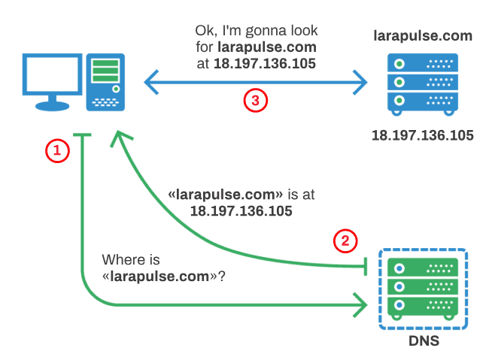
DNS (Domain Name System)

Slide 8
Як працює WWW
URL (Uniform Resource Locator)
Індивідуальна адреса будь-якого об'єкта, розміщеного в Інтернеті: сайту, веб-сторінки, картки товару в онлайн-магазині, відео, документа тощо.
HTTP (Hyper Text Transfer Protocol )
Протокол передачі даних, що використовується в комп'ютерних мережах, основним призначенням якого, є передача вебсторінок.
HTML HyperText Markup Language
Мова розмітки гіпертексту — стандартизована мова розмітки документів для перегляду веб-сторінок у браузері. Веб-браузери отримують HTML документ від сервера за протоколами HTTP/HTTPS або відкривають з локального диска, далі інтерпретують код в інтерфейс, який відображатиметься на екрані монітора.

Slide 9
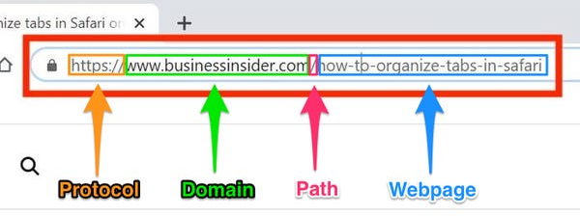
Як працює WWW

Slide 10


З чого складається WWW
Веб-сервер – комп’ютер, що надає програмне та апатарте забезпечення для функціонування сайсу
Веб-сайт – колекція сторінок, що зв’язані між собою
Пошукова система – сайт, що допомогає в пошуку інших веб-сторінок (google, bing, yahoo)
Веб-сторінка – документ, що відображається браузерами
Браузер – програма для перегляду веб –сторінок (Chrome, Safari, IE, FireFox etc)

Slide 11

Кросбраузерність
Здатність веб-ресурсу відображатися однаково добре у всіх популярних браузерах без перебоїв у функціонуванні та помилок у верстці, з однаково коректною читабельністю контенту. Це дуже важливий показник як для пошукових систем, так і аудиторії користувачів.
Усі операційні системи браузера по різному обробляють графічні та візуальні елементи!

Slide 12
Практична робота
За допомогою запиту до Google за ключовою фразою “check my IP” визначити свою IP-адресу (результат від Google та будь-якого сервісу, що видає пошук).
За допомогою ресурсу https://check-host.net визначити IP-адреси сайтів rozetka.com.ua та google.com.ua.
За допомогою термінальної команди traceroute (MacOS) або tracert (Windows) визначити маршрут від локального комп’ютера до адреси rozetka.com.ua.
[tracert rozetka.com.ua]

Slide 13



HTML - Hyper Text Markup Language
Мова розмітки, що використовується для повідомлення вашому браузеру, як відображати веб-сторінки, які ви відвідуєте.
HTML описує структуру веб-сторінки
Елементи HTML (теги) позначаєть фрагменти вмісту сторінки, наприклад <список>, <таблиця>, <посилання> тощо
Створимо свою сторінку!

Slide 14
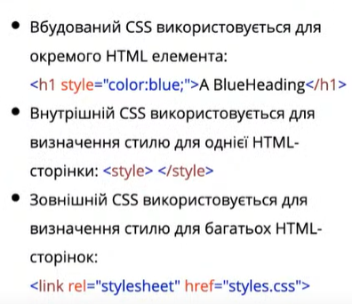
CSS — Cascading Style Sheets
Cпеціальна мова стилю сторінок, що використовується для опису зовнішнього вигляду HTML-документу.
Покращимо свою сторінку!

Slide 15
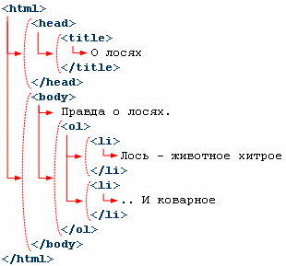
DOM – Document Object Model
Представлення HTML документа у вигляді дерева тегів.
Браузер створює DOM для того, щоб за допомогою JavaScript та інших скриптів можна було швидко керувати вебдокументом: шукати потрібний елемент, додавати нові елементи, отримати наступний дочірній елемент тощо.
Переглянемо дерево тегів!

Slide 16
Кеш (Cache)
Термін «кеш» спочатку походить з французької мови і означає «укриття». Він так називається, тому що прихований від користувача. У більшості випадків цей термін застосовується по відношенню до браузерів. Але в іншого програмного забезпечення також може бути свій кеш.
Наприклад, при відкритті сайтів, в браузері зберігається базове вміст веб-сайту – і все це знаходиться на вашому комп’ютері. Цей процес працює у фоновому режимі і непомітний для користувача. Якщо ви пізніше повернетеся на наш сайт, вміст кешу буде завантажено з ПК. Таке технологічне рішення дозволяє завантажити сайт набагато швидше.

Slide 17
Чому треба чистити кеш?
Причина 1.
Він діє як свого роду короткочасна пам’ять браузера. Якщо кеш повинен зберігати все більше і більше інформації, це може уповільнити роботу комп’ютера
Причина 2.
Якщо ви хочете зберегти певну конфіденційність в інтернеті, необхідно регулярно очищати кеш. Звичайно, після цієї операції вам доведеться знову входити в облікові записи в усіх соціальних мережах, але нічого страшного, зате пам’ять потренуєте.
Причина 3.
Іноді кешовані файли перешкоджають відображенню актуального вмісту сайтів, так як завантажуються застарілі збережені дані

Slide 18
Кукі (Cookies)
Маленькі файли, які зберігаються на комп'ютері користувача для спрощення роботи в інтернеті.
COOKIES мають свій термін дії. За умовчанням вони зберігаються на період однієї сесії в Інтернеті, а коли користувач закриває браузер, вони видаляються. Але все ж є куки з установленим терміном дії, вони зберігаються постійно, а віддаляються або за запитом користувача ПК, або за терміном, який встановлено.
Кукі - невід'ємна частина для налаштування реклами за інтересами, тому їх використовують для відстеження переваг користувачів і налаштування тематичної реклами.

Slide 19
Що зберігають куки файли?
дані входу на сайти (логін і пароль);
мову, валюту, яку вважає за краще користувач сайту;
товари, які вже в кошику, або які ви переглядали на конкретному сайті;
IP і місце розташування користувача сайту, дату і час відвідин;
версію ОС і веб-браузера;
кліки та переходи користувача

Slide 20
Коли куки просто необхідні для швидкої роботи в інтернеті?
Для здійснення автоматичної авторизації на сайтах. Коли при повторному заході на сайт, немає необхідності вводити дані облікового запису. Це дуже зручно і економить час користувача, так як браузер вже зберігає його інформацію і здійснює авторизацію без зайвих дій.
Для зберігання налаштувань пошукових систем, які вже "знають" регіон проживання, мову користувача, і при кожному заході браузеру немає необхідності визначати ці дані.
Для зручності здійснення покупок в інтернеті. Кошик на сайті використовує куки файли, тому, навіть якщо ви закриєте сторінку сайту, відкладені в кошик товари ще вас почекають.

Slide 21
Основні причини для очищення кукі файлів
для того, щоб інші користувачі вашого комп'ютера не змогли скористатися Вашими логінами при вході на сайти;
щоб не засмічувати місце на жорсткому диску комп'ютера і не сповільнювати тим самим роботу Вашого ПК;
з боку конфіденційності за допомогою куки можна простежити Вашу роботу в Мережі, а це вже не дуже добре;
в разі, коли окремі сторінки сайту або сам сайт відображається некоректно тільки для вашого ПК. У подібній ситуації може допомогти чистка cache і cookie браузера, так як з комп'ютера видаляються тимчасові файли, які і могли викликати неправильне відображення сайту

Slide 22
Практична робота
Перейти на сайт https://hotline.ua/ і визначити мову, яка використовується.
Перевірити, яка мова записана до Cookies, використовуючи Dev Tools (Вкладка Application -> Cookies).
Змінити мову сайту та перевірити зміни в Cookies.
Вручну змінити мову в Cookies та перезавантажити вебсторінку. Перевірити Cookies.

Slide 23

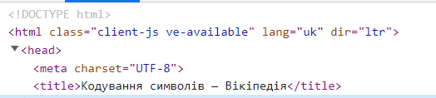
Character encoding (кодування символів)
Певна таблиця кодування скінченної множини символів. Така таблиця зіставляє кожному символу послідовність довжиною в один або більше байт.
Використовуєтося для правильного відображення сторінки HTML
Oсновні стандарти кодування символів (ASCII, ANSI, 8859, UTF-8)

Slide 24
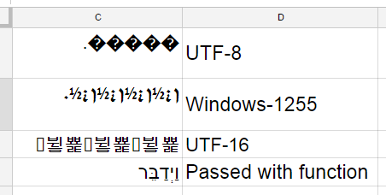
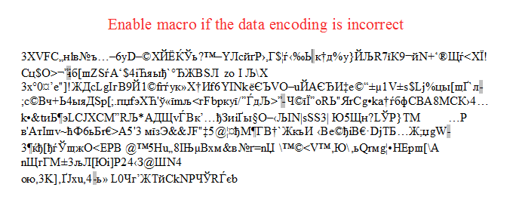

Slide 25
Character encoding (кодування символів)
ASCII був першим стандартом кодування символів. ASCII визначив 128 різних символів, які можна використовувати в Інтернеті: цифри (0-9), англійські літери (AZ) і деякі спеціальні символи, як-от ! $ + - ( ) @ < > .
ISO-8859-1 був стандартним набором символів для HTML 4. Цей набір символів підтримував 256 різних кодів символів. HTML 4 також підтримує UTF-8.
ANSI (Windows-1252) був оригінальним набором символів Windows. ANSI ідентичний ISO-8859-1, за винятком того, що ANSI має 32 додаткові символи.
Специфікація HTML5 заохочує веб-розробників використовувати набір символів UTF-8, який охоплює майже всі символи та символи у світі!

Slide 26
XPath (XML path language)
Мова запитів для вибору вузлів з XML-документів у DOM-дереві або для обчислення величин (наприклад, рядкових, числових або булевих) на основі вмісту XML-документа. XPath була розроблена World Wide Web Consortium (W3C). Мова XPath заснована на представленні XML-документа у вигляді дерева і надає можливість навігації деревом та вибору його вузлів за різними критеріями.

Slide 27
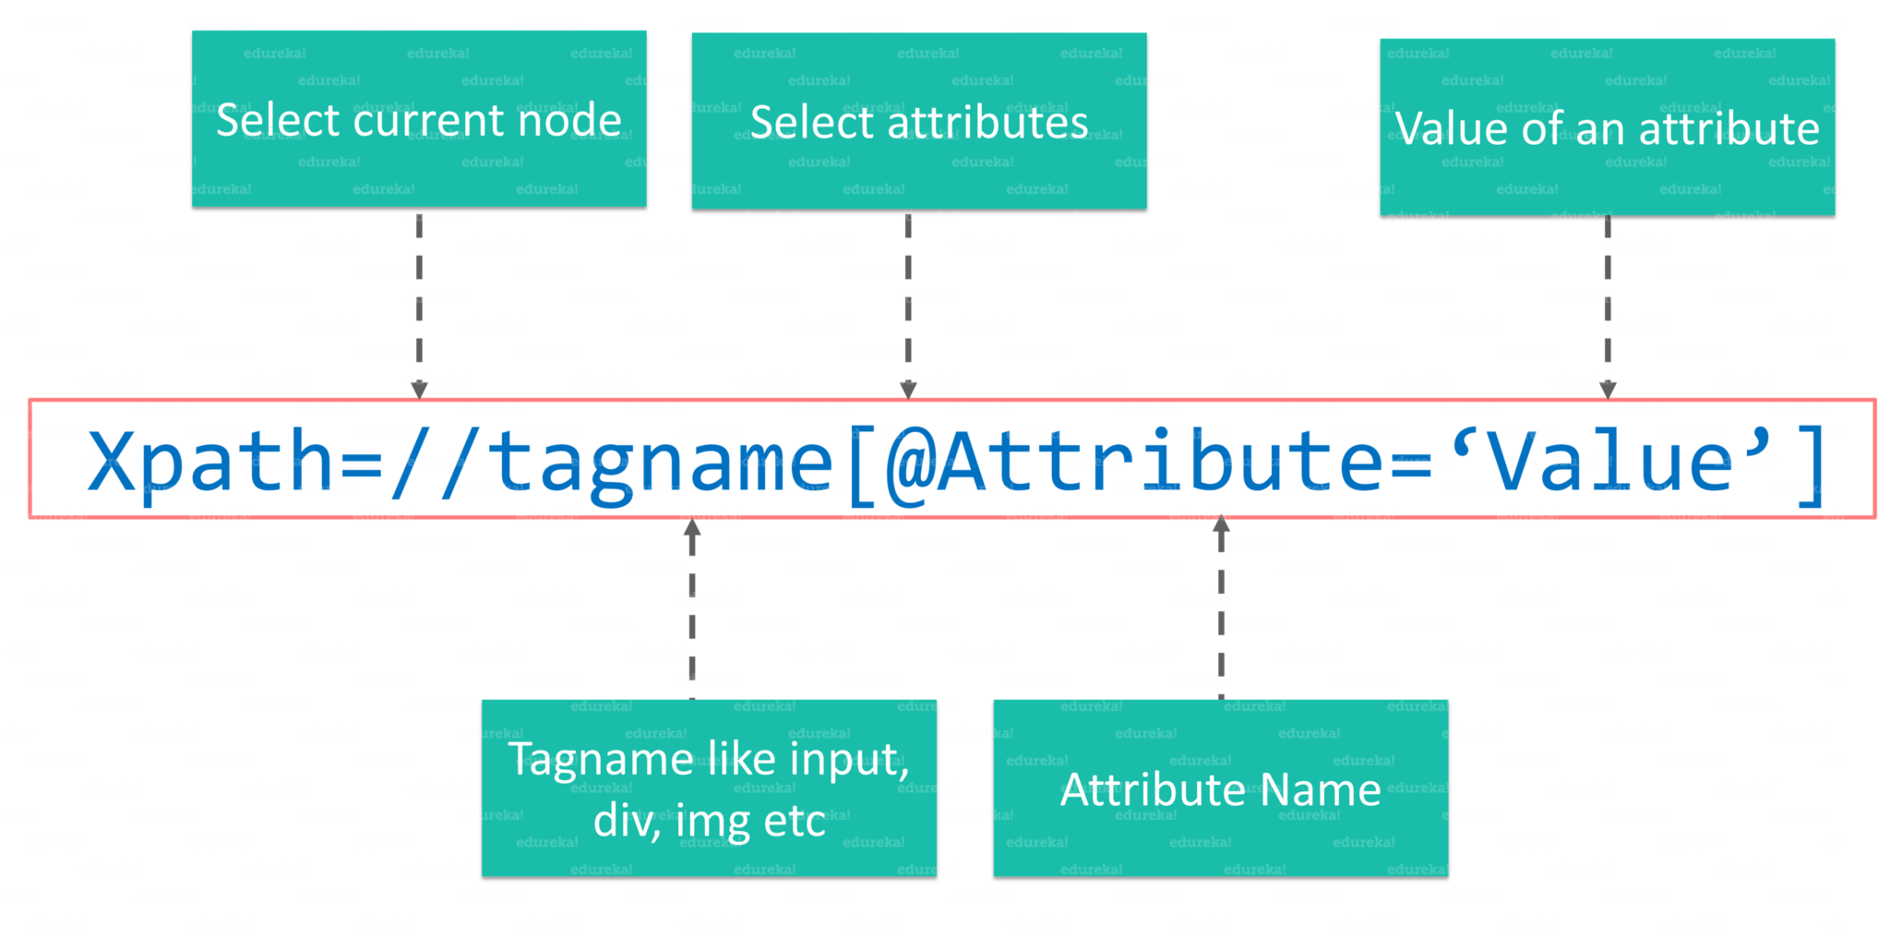

Slide 28
Приклади побудови XPath
tag_name – обирає всі вузли з ім'ям tag_name
/ – обирає від кореневого вузла
// – обирає вузли в документі від чинного вузла
. – обирає чинний вузол
.. – обирає батька чинного вузла
@ – обирає атрибути

Slide 29
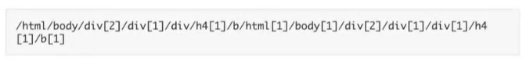
Приклади побудови XPath
Absolute (абсолютний) XPath
Relative (відносний) XPath

Slide 30
Практична робота
Для вебсайту youtube.com (потрібно попередньо вилогінитись) побудувати вручну XPath для таких елементів:
- бургер-меню в лівому верхньому кутку
- поле для пошуку
- кнопка “Sign in”.
Знайти ці елементи за створеним XPath.
Порівняти Створений XPath з тим, що генерує сам браузер (RMC на елементі -> Копіювати -> Копіювати повний XPath).

Slide 31
CSS-селектор
Частина CSS-правила, яка повідомляє браузеру, до якого елемента вебсторінки буде застосований CSS-стиль. Тобто, селектор — це вибір та формальний опис того елемента чи групи елементів, до яких будуть застосовані CSS-стилі.

Slide 32
Приклади побудови CSS-селектора
* – всі елементи,
tag1 > tag2 – обрати тег, вкладений в інший тег
h1 – обрати всі теги з таким ім’ям
#id – обрати тег зі вказаним id
.class – обрати тег зі вказаним класом

Slide 33
Практична робота
Для вебсайту youtube.com (потрібно попередньо вилогінитись) побудувати вручну CSS-селектор для тих самих елементів:
- бургер-меню в лівому верхньому кутку
- поле для пошуку
- кнопка “Sign in”.
Знайти ці елементи за створеним CSS-селектором.
Порівняти Створений XPath з тим, що генерує сам браузер (RMC на елементі -> Копіювати -> Копіювати селектор).

Slide 34

Домашнє завдання

